Slide 1

奇葩漏洞面面观 —— 我的众测经验谈
吴志成
2017.3.24

Slide 2
关于我
资深众测玩家
阿里云先知 ：Gr36_
其他平台：greg.wu

Slide 3
0x00 众里寻他千百度
微信公众号
移动APP
passive dns
历史漏洞

Slide 4
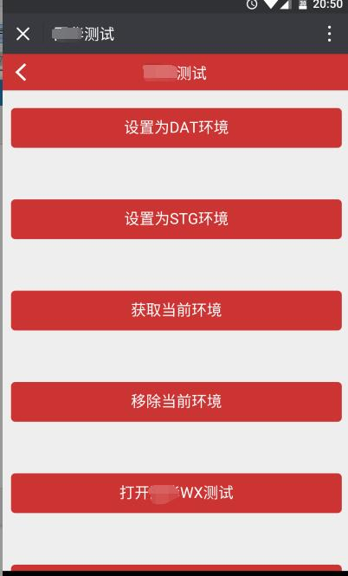
微信公众号

Slide 5
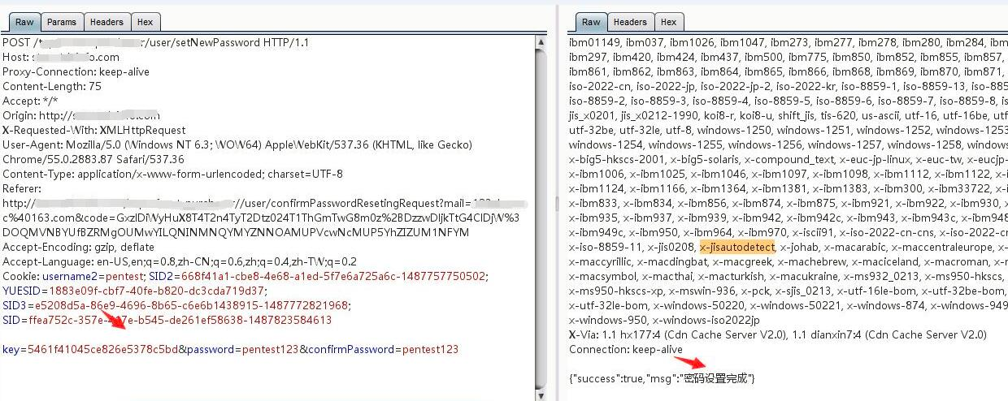
移动APP

Slide 6
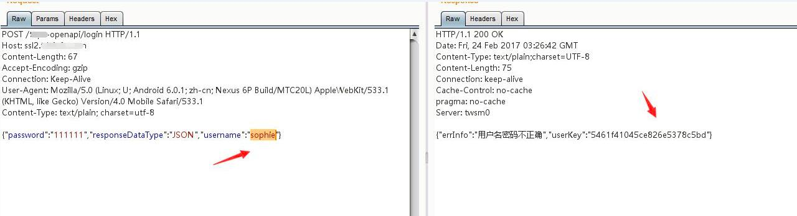
移动APP

Slide 7
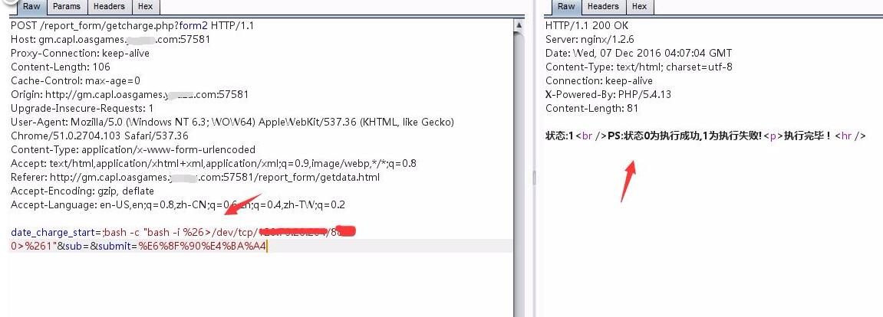
passive dns
gm.capl.oasgames.xxx.com

Slide 8
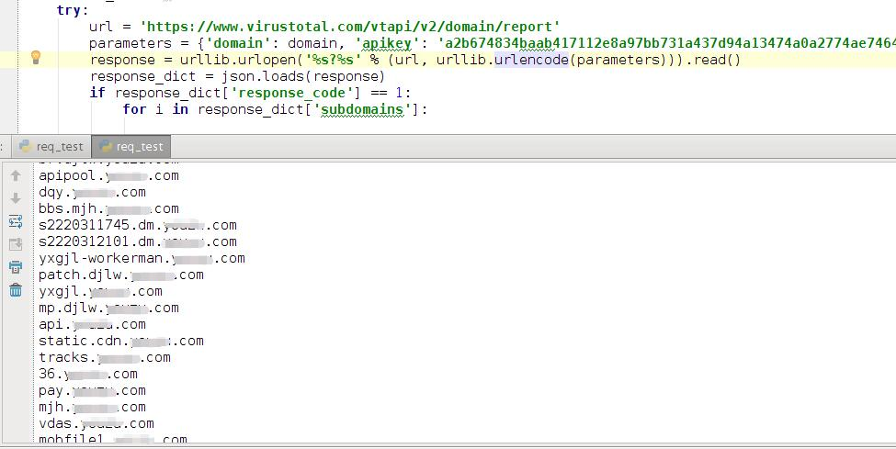
passive dns

Slide 9
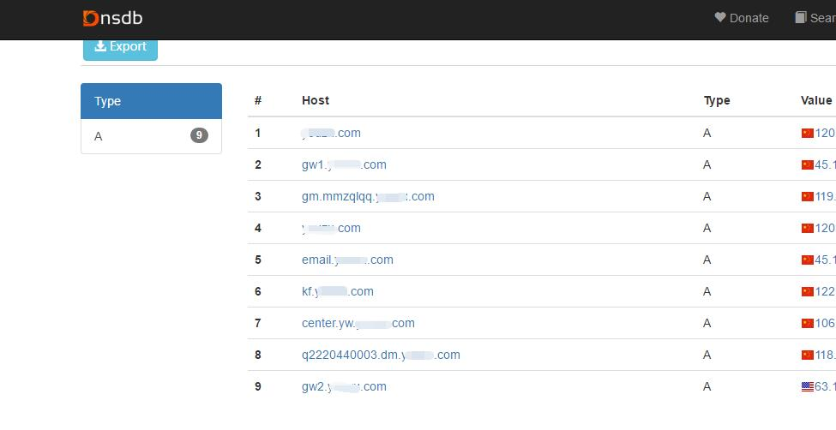
passive dns

Slide 10
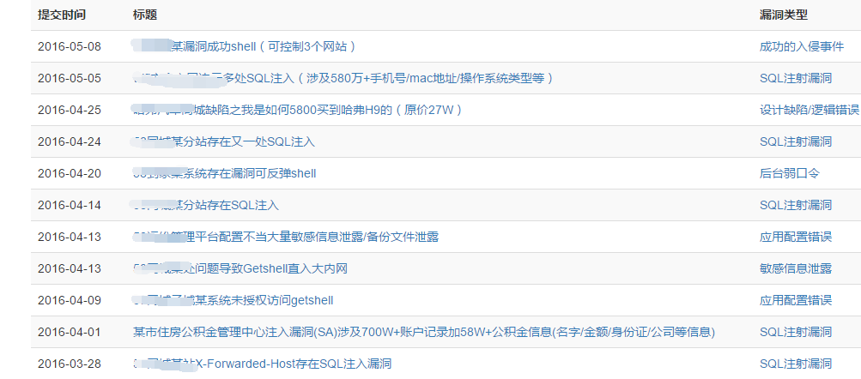
历史漏洞

Slide 11
0x01 精骛八极,心游万仞
双编码/宽字节注入
排序注入
multipart 绕过注入检测

Slide 12
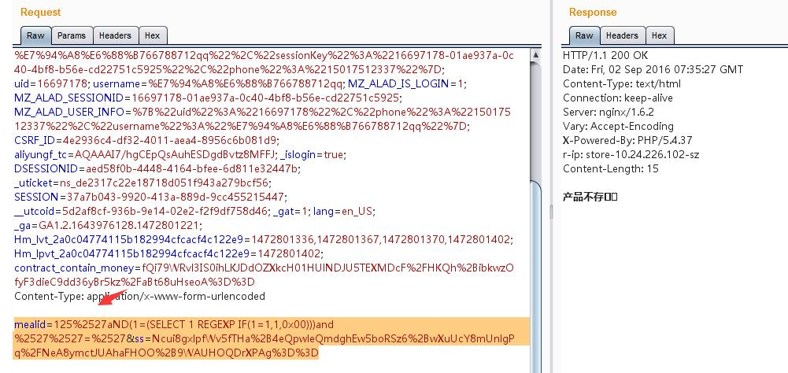
双编码注入

Slide 13
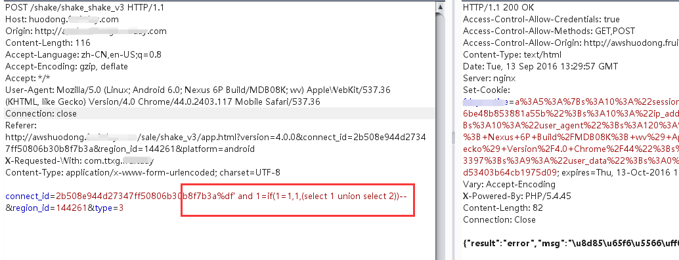
宽字节注入
Notes:
%2527 -%27

Slide 14
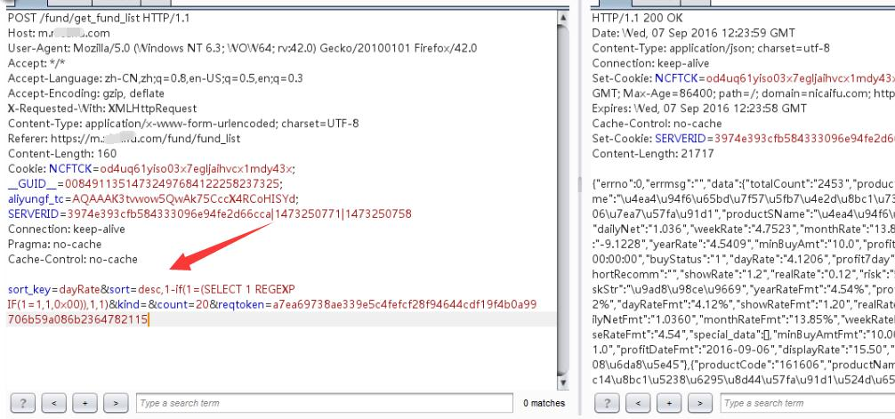
排序注入

Slide 15
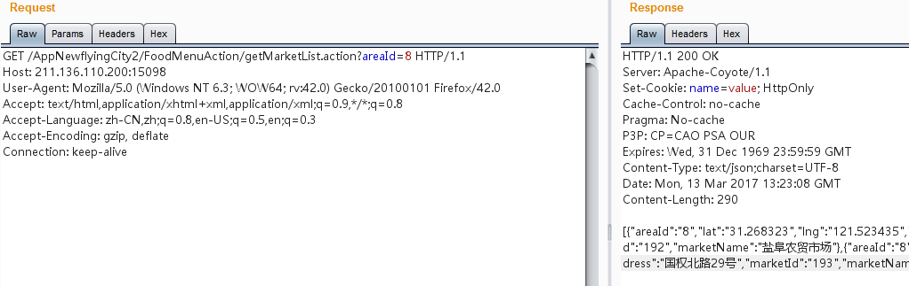
multipart 绕过注入检测

Slide 16
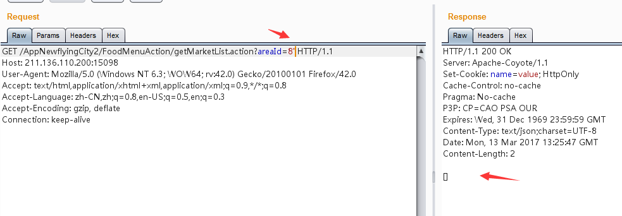
multipart 绕过注入检测

Slide 17
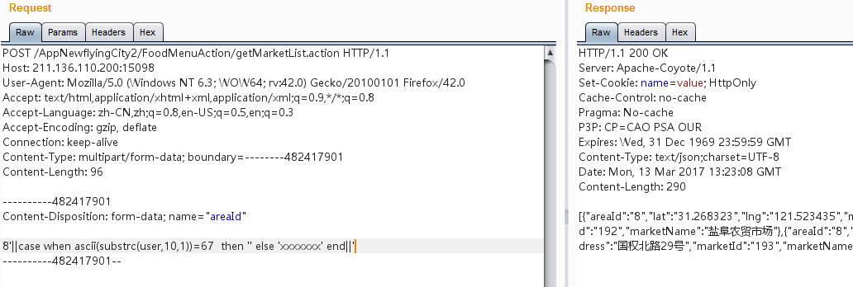
multipart 绕过注入检测

Slide 18
0x02 天下大事，必作于细
网页源码里隐藏的漏洞
js源码隐藏的链接
奇葩支付漏洞

Slide 19
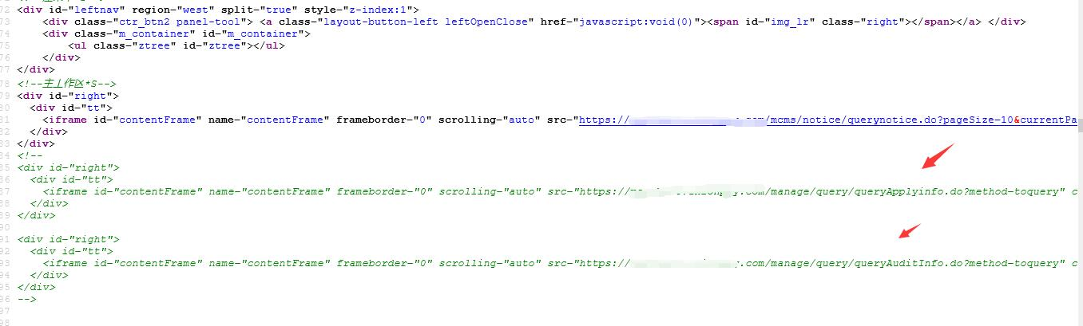
网页源码里隐藏的漏洞
“https://xxxxx/manage/query/queryApplyinfo.do?method-toquery”

Slide 20
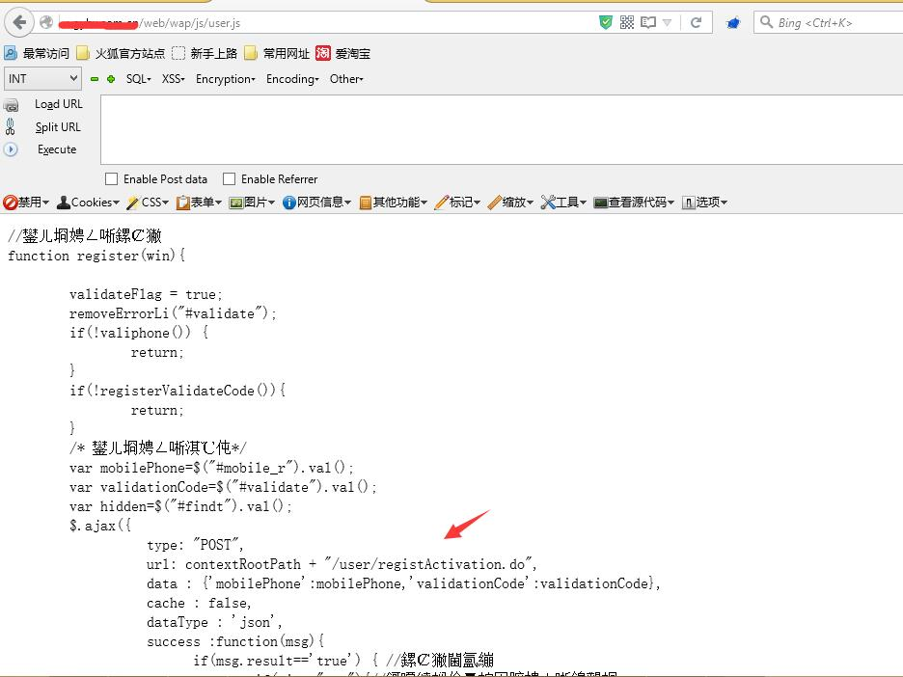
js源码隐藏的链接

Slide 21
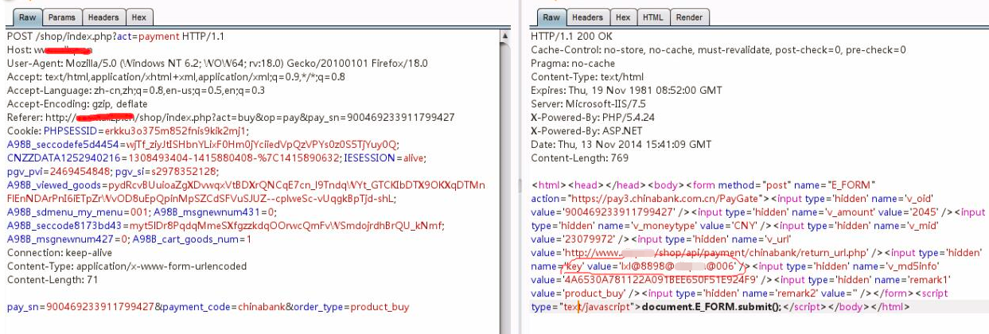
奇葩支付漏洞

Slide 22
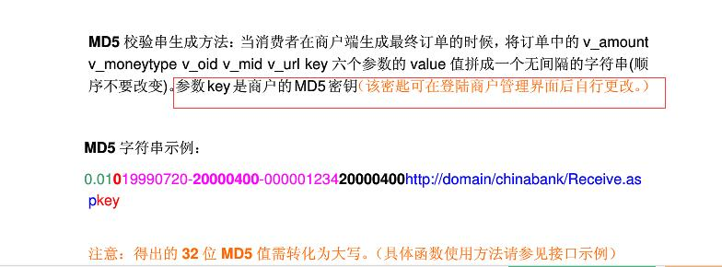
奇葩支付漏洞

Slide 23
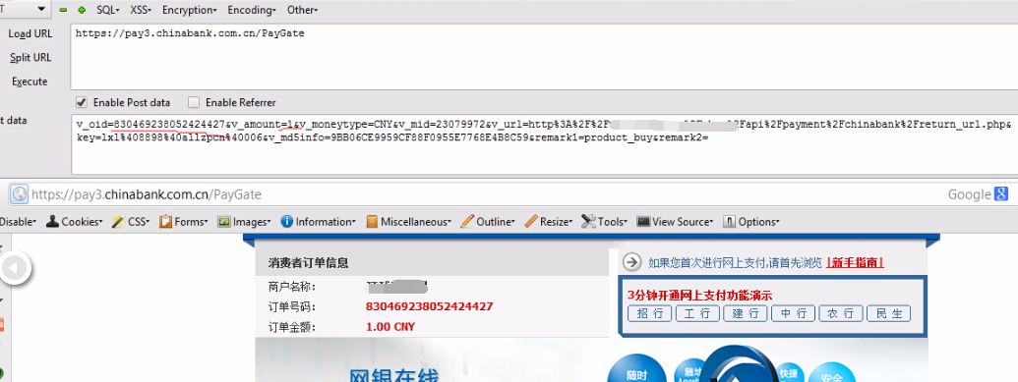
奇葩支付漏洞
v_oid=x&v_amount=1&y_moneytype=CNY&key=xx&v_md5info=xxxx

Slide 24
0x03 不破楼兰终不还
从鸡肋文件包含到shell
dz uc 弱口令／uc key泄露

Slide 25
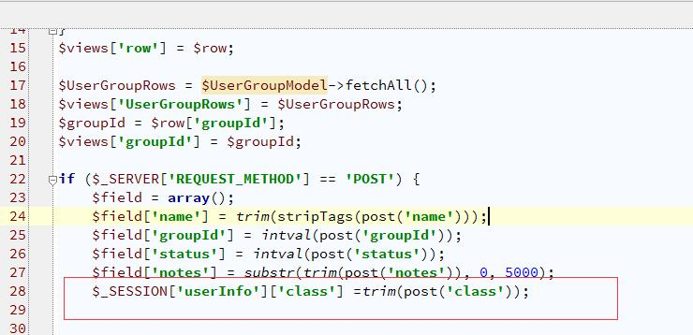
从鸡肋文件包含到shell
/var/lib/php5/sessions/sess_$session id$

Slide 26
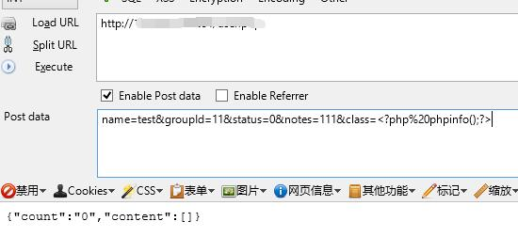
从鸡肋文件包含到shell

Slide 27
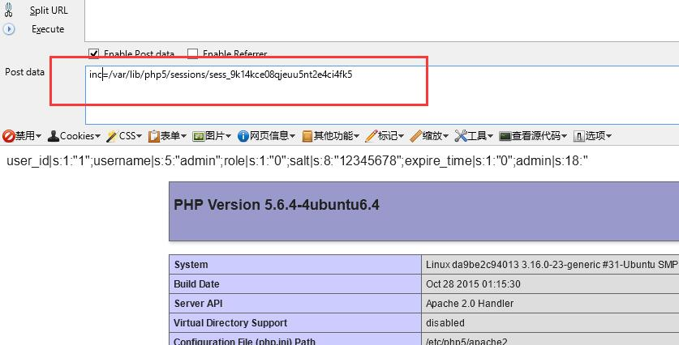
从鸡肋文件包含到shell

Slide 28
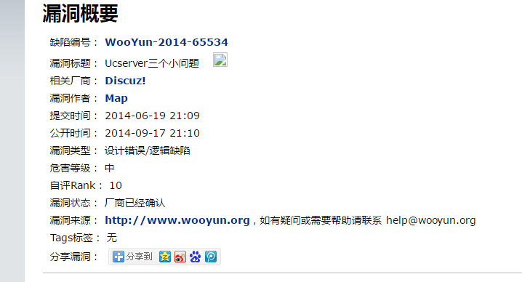
dz uc 弱口令／uc key泄露

Slide 29
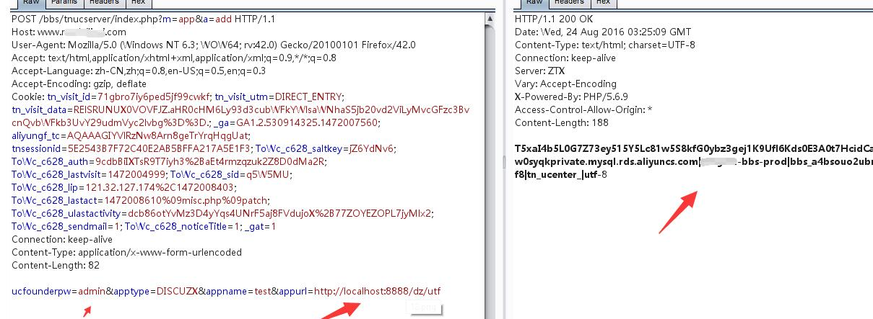
dz uc 弱口令／uc key泄露

Slide 30
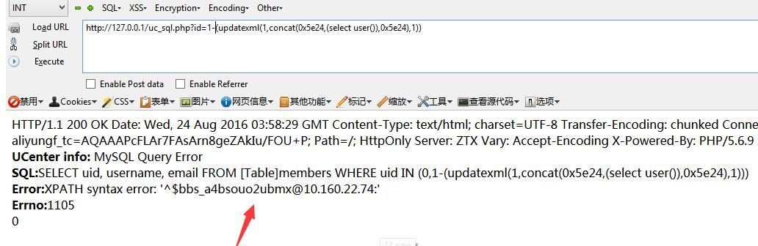
dz uc 弱口令／uc key泄露

Slide 31
0x04 工欲善其事，必先利其器
基于代理的被动式扫描工具

Slide 32
http/https代理
用户
应用服务器
代理/扫描服务器
被动式扫描

Slide 33
程序流程
HTTP请求
host
参数
url
端口服务识别
指纹识别
注入跨站文件包含
服务相关漏洞检测
漏洞库扫描

Slide 34


技术细节
高效的异步框架

Slide 35
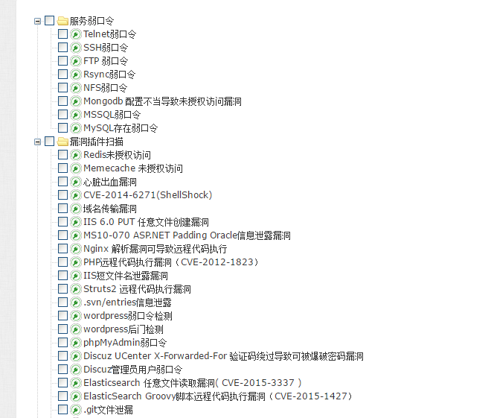

Slide 36

Thanks！

